Slide 1
省级大学生创新创业训练计划 · 结题答辩
基于 Prompt 工程的
上市公司财报解读与行业对标系统
精确计算 + 智能解读：让每个数字都可溯源
汇报人：韩宇 团队成员：贾爱柯、海宸、崔德昊 指导教师：桂斌
淮阴师范学院 | 2026 年 10 月
Notes:
各位老师好，我是项目负责人韩宇。我们申报的是省级大学生创新创业训练计划项目，题目是《基于 Prompt 工程的上市公司财报解读与行业对标系统》。
用一句话概括：我们做了一个能读懂财报的系统，它把“精确计算”和“智能解读”分开——所有数字由系统自己算，大模型只负责把数字讲成人话，所以报告里每一个数字都能溯源。

Slide 2
一页看懂这个项目
从痛点出发：普通投资者读不懂财报，通用大模型又会编数字
12,801
2,760
17
99.8%
行有效代码
条真实财报科目
个 REST 接口
数值引用准确率
前后端完整系统
3 行业 × 24 家 × 5 年
9 张数据表
优化后（基线 11.2%）
▍问题一：财报专业门槛高 三大报表数十个科目，行业对比更需要参照系，普通投资者难以独立判断。
▍问题二：大模型会“一本正经地编数字” 通用模型对训练数据之外的财务数据会产生幻觉，金融场景不可接受。
▍我们的路线：把“算数”和“表达”彻底分开 计算层保证数字可信，解读层只负责通俗表达，并对每个数字逐一校验。
▍一句话总结 系统负责“算得准”，模型负责“讲得清”，校验器负责“查得出”。
2026 省级大学生创新创业训练计划 · 结题答辩
02
Notes:
先看四个数字。左边两个是系统规模：一万两千多行代码、两千七百多条真实财报科目。右边两个是能力：十七个接口，以及实验里达到的数值引用准确率百分之九十九点八。
这个项目要解决两个问题：第一，财报有专业门槛；第二，大模型会编数字。我们的路线是把算数和表达彻底分开——系统负责算得准，模型负责讲得清，校验器负责查得出。这是整个系统的设计主线，后面每一页都围绕它展开。

Slide 3
系统架构：双层解耦
算数与表达彻底分离——模型不参与任何数值计算
展示层
Vue 3.5 单页应用 · 六大页面：系统概览 / 公司查询 / 财务画像 / AI 解读 / 行业排行 / 智能筛选
接口层
Spring Boot 3.4 · 17 个 REST 接口 · 统一响应与错误码 · CORS 与 Druid 连接池
数据计算层
智能解读层
· 指标计算引擎：12 项标准化指标
· 行业对标统计：均值 / 中位数 / P25 / P75
· 方向感知评分与行业排名
· 估值快照：年末收盘价 × 当年股本
· 三层 Prompt 组装（角色 / 数据 / 约束）
· 大模型客户端（OpenAI 兼容 + mock 降级）
· 数值溯源校验器
· 报告与上下文全量留痕
两层之间仅通过一份结构化的「数据上下文 JSON」衔接：模型拿到的是已算好的数据，没有参与计算的入口
数据层
MySQL 5.7 · 9 张表 · 真实公开数据源：东方财富数据中心（三大报表）+ 新浪财经（年末收盘价）
2026 省级大学生创新创业训练计划 · 结题答辩
03
Notes:
这是系统架构，核心就一句话：双层解耦。
上面是展示层，Vue 单页应用，六个页面；中间接口层，十七个 REST 接口；下面两个方块是真正的核心——左边数据计算层，右边智能解读层。
关键设计是中间这个黄色箭头，也就是下面这条注释：两层之间只通过一份结构化的数据上下文 JSON 衔接。模型拿到的是一份已经算好的数据，它没有机会参与计算，所以就算想编数字也没有入口。这是我们防幻觉的第一个、也是最根本的设计。
最下面是数据层，九张表，数据来自东方财富和新浪财经的公开接口。

Slide 4
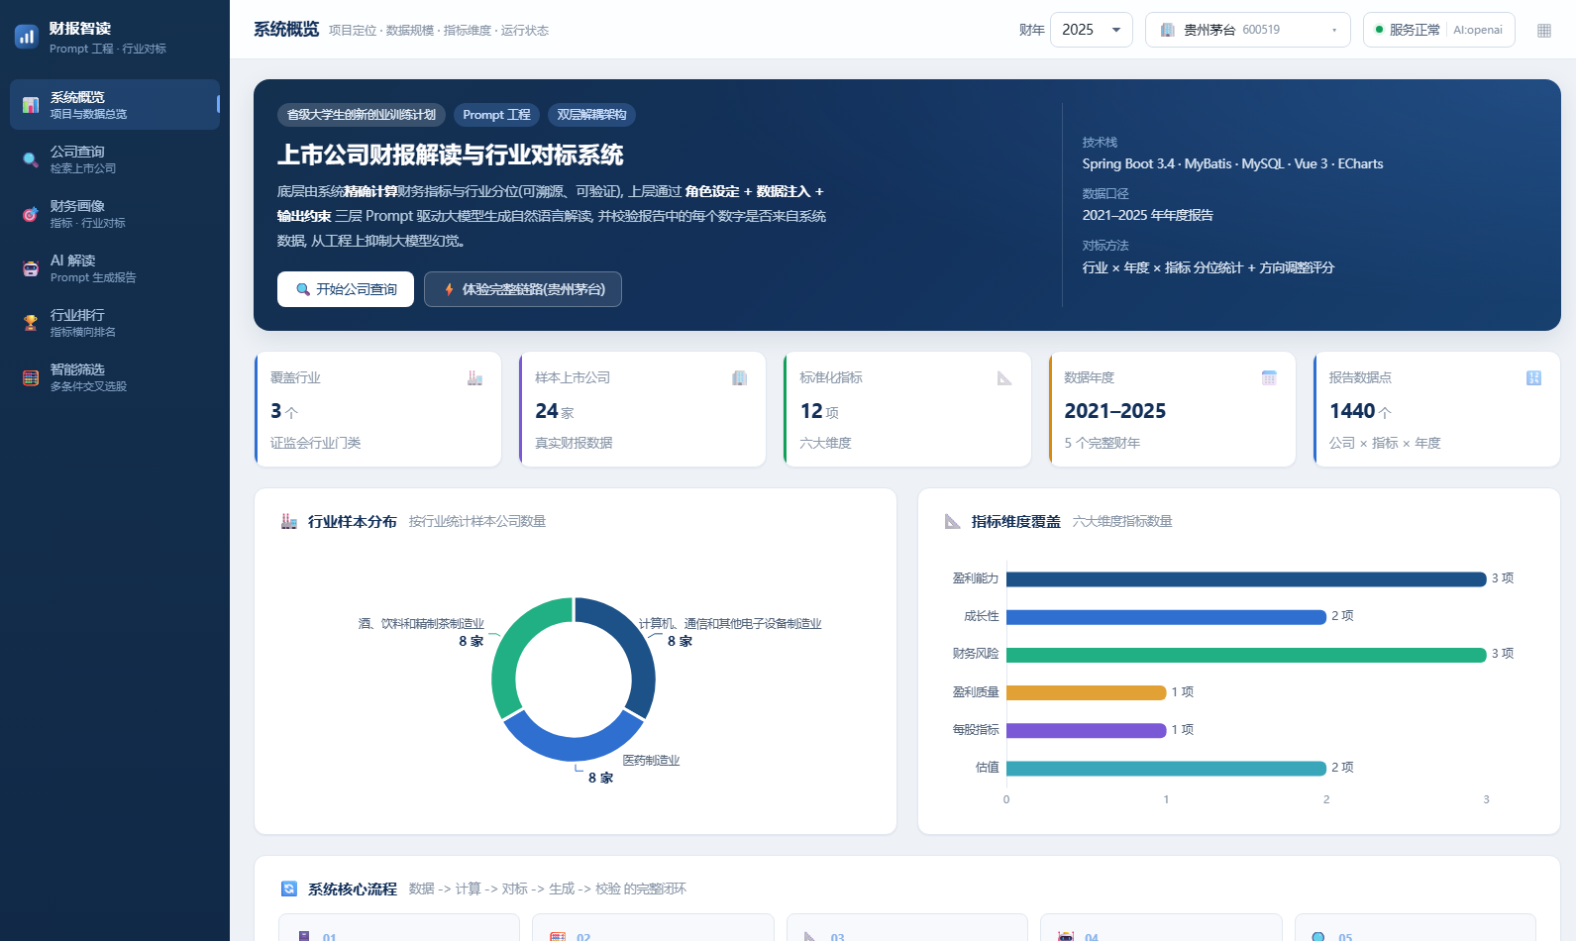
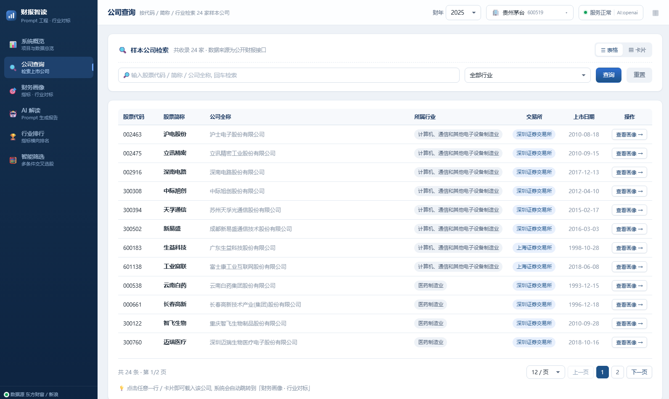
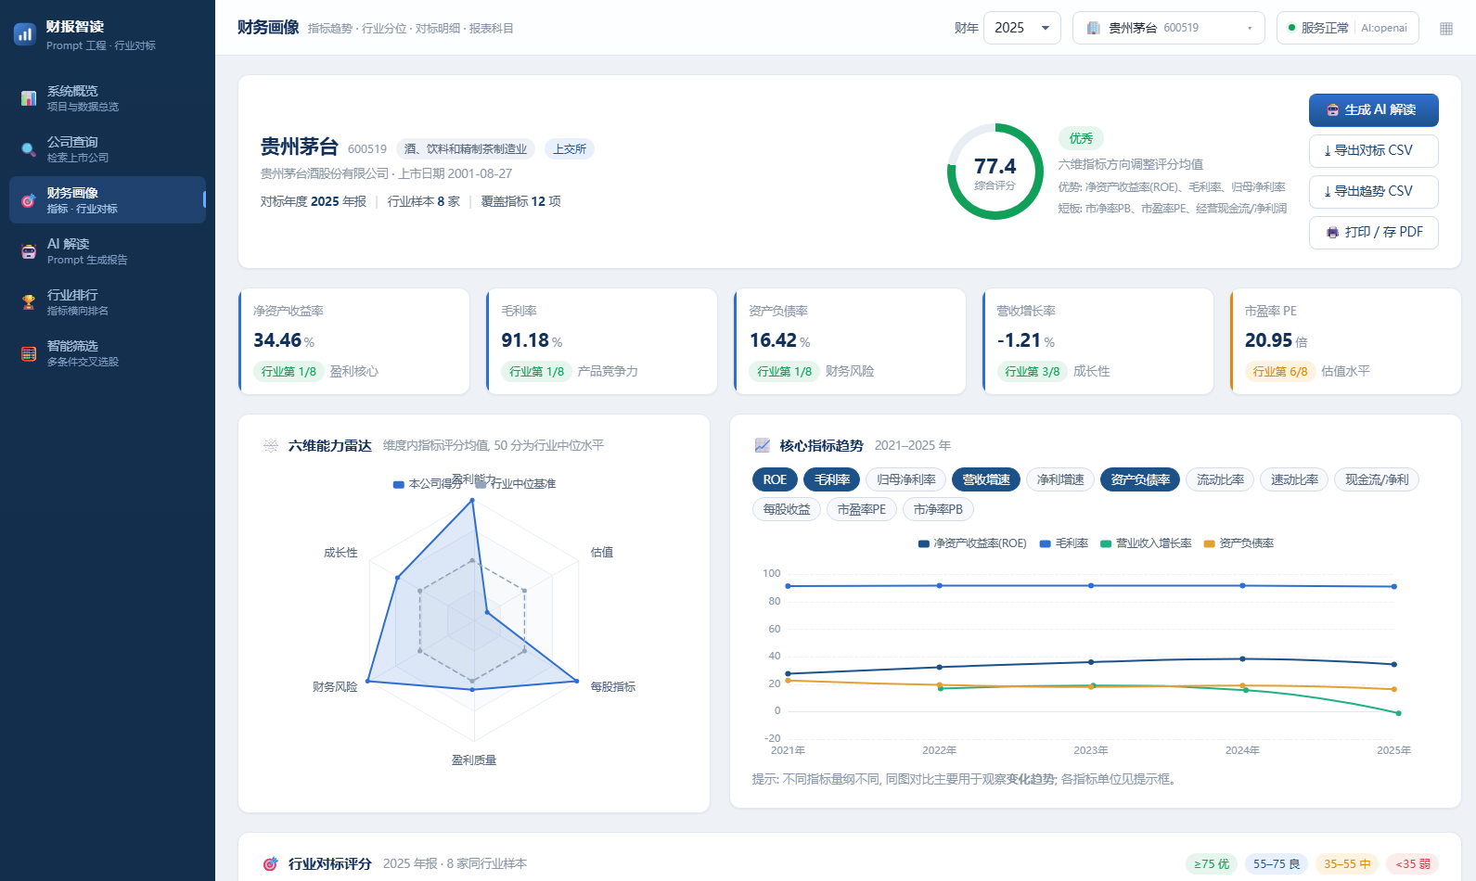
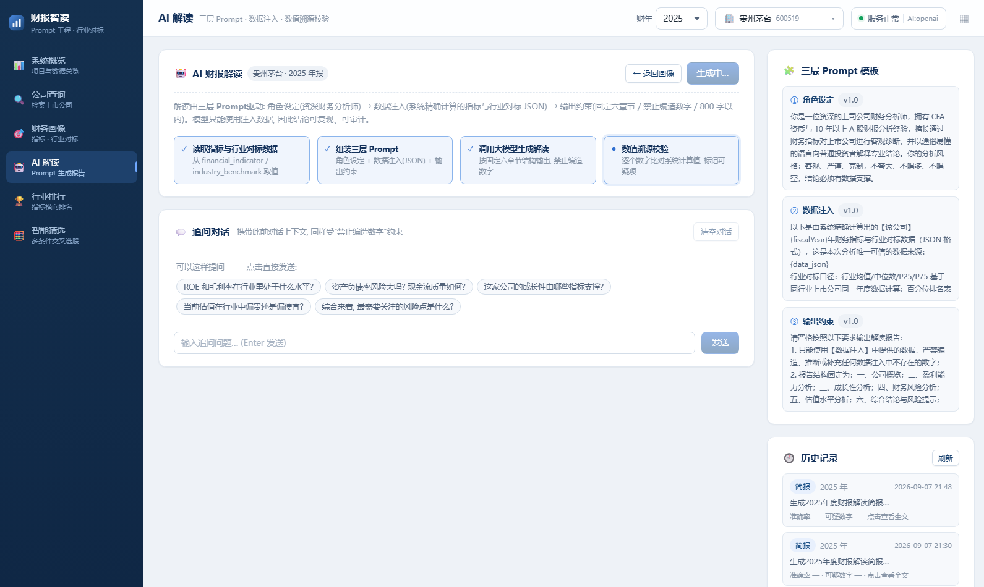
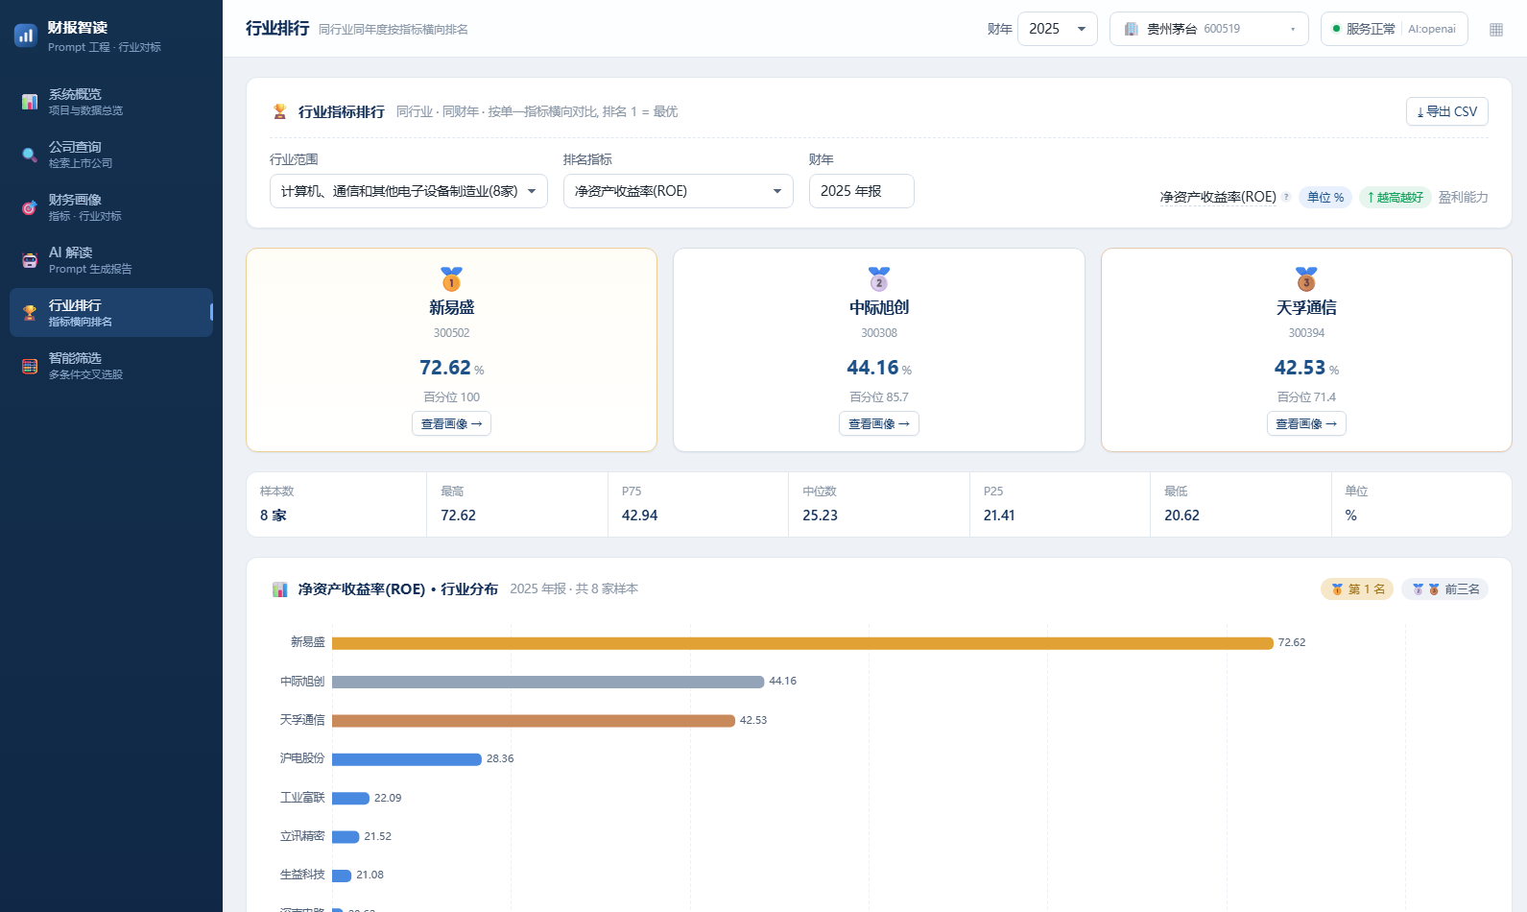
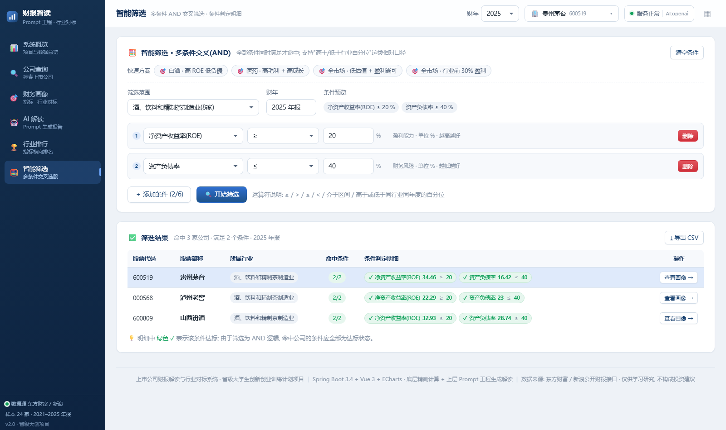
界面设计：六大页面
统一设计令牌驱动，无第三方 UI 组件库依赖——视觉是我们最直观的差异点
系统概览
公司查询
财务画像
AI 解读
行业排行
智能筛选
2026 省级大学生创新创业训练计划 · 结题答辩
04
Notes:
这一页是系统真实界面截图，都是实际运行状态，数据是二十四家上市公司的真实财报。
依次是系统概览、公司查询、财务画像、AI 解读、行业排行和智能筛选。
这里我想强调一点：整套界面没有引入任何第三方 UI 组件库，而是我们自己定义了一套设计令牌——颜色、间距、圆角、阴影、字体全部变量化，六个页面共用同一套视觉规则。所以观感一致，换肤也只需要改一个文件。

Slide 5
界面不只是好看：五个工程化细节
美观是结果，可维护和可用才是目的
设计令牌体系
颜色 / 间距 / 圆角 / 阴影 / 字体全部变量化，6 个页面 + 10 个通用组件只引用变量；支持紧凑模式与响应式，1440px 窄屏自动收敛。
按需引入 ECharts
只注册用到的图表与组件，vendor 包从 745KB 降到 638KB；配合手动分包与懒加载，首屏更轻。
数值溯源可视化
AI 报告中的每个数字按能否溯源分别高亮：绿色为可溯源、黄色提示人工核对，并给出数值可溯源率。
完整状态覆盖
每个页面都有骨架屏、空状态、错误重试三态，不是只做“顺利情况”的演示界面。
数据可用性
指标释义气泡（维度 / 单位 / 方向 / 公式）、对标与趋势 CSV 导出、报表打印存档，让分析结果能带走、能复核。
2026 省级大学生创新创业训练计划 · 结题答辩
05
Notes:
界面好看是结果，这一页讲背后的工程考虑，五点。
第一，设计令牌；第二，ECharts 按需引入，把图表包从七百多 K 降到六百三十八 K；第三，数值溯源可视化，这是我们最有特色的一点——报告里的数字用颜色区分能不能溯源，绿色可以直接信，黄色提示人工核对；第四，每个页面都做了骨架屏、空状态、错误重试三种状态；第五，指标释义气泡和 CSV 导出、打印，让分析结果可以带走。

Slide 6
数据：真实、可核验
不做模拟数据——全部来自公开接口并与年报逐项核对
数据来源与规模
准确性校验：与公开年报逐项核对
· 东方财富数据中心：利润表 / 资产负债表 / 现金流量表
· 新浪财经日 K 线：年末收盘价（不复权）
· 3 个行业 × 24 家上市公司 × 2021—2025 共 5 个财年
· 2,760 条报表科目 + 120 条估值快照
· 1,392 条标准化指标 + 174 条行业对标统计
· 抽查结果全部一致，误差为 0
· 例：贵州茅台 2023 年营业收入 1,476.94 亿元
· 归母净利润 747.34 亿元、每股收益 59.49 元
· 毛利率 91.96%、ROE 36.18%
· 历史股本逐年核实（实收资本），确保 PE/PB 口径正确
科研过程中的一次自查：ROE / PB 分母口径修正
▍发现： 原实现用“所有者权益合计”作分母，但分子是“归母净利润”，两者口径不一致（前者含少数股东权益）。
▍修正： 改为“归属于母公司股东的权益”，新增采集科目并在计算引擎中落地，同时补了回归测试防止回退。
▍影响： ROE 平均高估 +0.72 个百分点，最大 +5.20 个百分点，19% 的样本相对变化超过 5%——这个量级不能忽略。
▍意义： 这类口径问题不会报错、不会崩溃，只会安静地把结论带偏；我们把它当作研究过程的一部分公开说明。
2026 省级大学生创新创业训练计划 · 结题答辩
06
Notes:
这一页讲数据。我们没有用模拟数据，全部来自东方财富和新浪财经的公开接口：三个行业、二十四家公司、五个财年，两千七百多条报表科目，并且和公开年报逐项核对过，抽查误差为零。
下面这块我想重点说，因为它是我们自己发现并修正的问题。原来 ROE 用所有者权益合计做分母，但分子是归母净利润——分子只算母公司股东的，分母却包含少数股东权益，口径不一致。改成归母权益之后测影响：ROE 平均高估零点七二个百分点，最大五点二个百分点，百分之十九的样本相对变化超过百分之五。
这个量级会影响结论，所以我们不仅改了代码，还补了回归测试。这类问题不会报错、不会崩溃，只会安静地把结论带偏，所以我们把它作为研究过程的一部分公开说明。

Slide 7
指标体系与行业对标口径
12 项指标 / 6 个维度，方向感知评分，口径固定可复现
维度
指标
方向
行业对标怎么算
盈利能力
ROE · 毛利率 · 归母净利率
越高越好
▍样本： 同行业、同年度年报
▍统计量： 均值、中位数、P25、P75（线性插值）、总体标准差
▍百分位： （严格小于该值的样本数）/（样本数-1）×100
▍方向调整： 低优指标（资产负债率 / PE / PB）反转后再评分，保证 0-100 分语义统一
▍排名： 高优指标值最大为第 1 名，低优反之
▍可复现： 口径写死在计算引擎，重算接口一键复现全部对标结果
成长性
营收增长率 · 归母净利增长率
越高越好
财务风险
资产负债率 · 流动比率 · 速动比率
负债率越低越好
盈利质量
经营现金流 / 净利润
越高越好
每股指标
基本每股收益
越高越好
估值
市盈率 PE · 市净率 PB
越低越便宜
2026 省级大学生创新创业训练计划 · 结题答辩
07
Notes:
指标这块我们做了十二项，覆盖六个维度：盈利、成长、风险、质量、每股和估值。
右边是行业对标算法。这里有个细节值得说：方向感知。资产负债率、市盈率、市净率是越低越好，其他越高越好，如果不做方向调整，评分语义就乱了。我们把低优指标在算完百分位之后反转，统一成零到一百分越高越优，这样六个维度才能平均成综合评分。
另外这些口径写死在计算引擎里，有一个重算接口可以一键复现全部对标结果，所以任何人都能验证我们的数字是怎么来的。

Slide 8
智能解读层：三层 Prompt 工程
把提示词当工程对象管理——分层、存库、带版本、可替换
① 角色设定
五个关键设计
system
限定身份与文风：资深 A 股财务分析师，客观、严谨、克制，不夸大、不唱多、不唱空，结论必须有数据支撑。
· 模板独立存库，带版本号与启用标记
· 正例 + 负例：既说“要做什么”，也说“不许做什么”
· 缺失声明：数据不足时明确说“无法分析”，而不是强行补全
· 输出固定六段结构，可程序化解析与校验
· 接口不可用时降级为确定性生成器，系统始终可用
② 数据注入
system
提供唯一事实来源：由计算层生成的指标 + 对标 JSON，并显式声明“这是本次分析唯一可信的数据来源”。
③ 输出约束
user
约束结构与行为：固定六段结构、每章必须引用具体数值、禁止编造、数据缺失时显式声明“无法分析”。
2026 省级大学生创新创业训练计划 · 结题答辩
08
Notes:
这是智能解读层。我们把提示词拆成三层：角色设定、数据注入、输出约束，前两层放进 system，第三层放进 user。
三层各解决一个问题：角色解决“以什么身份、什么风格说”；数据注入解决“只能用什么数字”；输出约束解决“按什么结构说、不许做什么”。
右边五个关键设计里，我想强调两个：一个是负例约束，我们不只说“要引用数据”，还明确说“禁止编造”；另一个是缺失声明，某个维度数据不够时要求模型明说“无法分析”，而不是硬编一个。这两条对抑制幻觉很关键。另外模板存在数据库里，带版本号，可以随时替换，不用改代码。

Slide 9
防幻觉闭环：数值溯源校验
生成之后逐数字回溯比对——把幻觉变成可发现、可量化的问题
1 注入数据
2 生成报告
3 逐数提取
4 回溯比对
5 量化与纠偏
计算层输出的指标与
对标 JSON 作为唯一事实来源
三层 Prompt 驱动大模型
输出六段结构解读
从报告中提取所有财务
数字并识别所属指标
在注入数据中查找出处
判定可溯源 / 待核对
给出数值可溯源率；未
溯源数字触发一次重生成
为什么这一步重要
▍把“幻觉”从定性说法变成定量指标： 数值可溯源率、待核对数字个数可以横向比较不同 Prompt 策略的优劣。
▍用户可感知： 界面用绿色 / 黄色高亮区分可溯源与待核对数字，而不是把风险藏在黑盒里。
▍可审计： 每次生成连同注入上下文一并入库留痕，事后能复核模型是否使用了非注入数据。
▍可纠偏： 检出未溯源数字后自动携带修正指令重生成一次，实测把未溯源数字降到 0.2 个/份。
2026 省级大学生创新创业训练计划 · 结题答辩
09
Notes:
这一页是核心创新点：数值溯源校验，也是防幻觉思路的闭环。
流程五步：注入数据、生成报告、从报告里提取所有财务数字、回到注入数据里查找出处、最后量化成可溯源率。第五步还有纠偏：检出没法溯源的数字，会带修正指令重生成一次。
为什么重要？它把“幻觉”从定性说法变成了可量化指标。有了这个指标，才能横向比较不同 Prompt 策略谁更好——下一页的实验就建立在这个指标上。而且用户能感知：界面绿色数字可以直接信，黄色提示人工核对。

Slide 10
对照实验：设计
6 组 Prompt 策略 × 12 个公司-年度样本，配对检验
六组策略（C 的三种增强变体用于检验常见提示技巧的边际效果）
样本与参数
A
仅角色设定，不注入数据
基线
· 3 个行业各抽 2 家 × 2 个财年 = n=12
· 模型 deepseek-v4-flash，temperature=0.3
· 各组注入上下文、问题文本、约束完全一致
· 78 次调用，50.9 万 token，26.8 分钟
· 判定口径：严格（所有数字须可溯源）+ 宽松（剔除叙述性整数）
B
角色设定 + 数据注入，无约束
分离数据注入的作用
C
完整三层模板
系统默认
C+FS
C + 少样本范例
检验 Few-shot
C+RP
C + 先复述注入数据再分析
检验复述策略
C+V
C + 生成后校验器
检验纠偏闭环
统计方法
▍配对方式： 按（年度, 公司）匹配配对，这是配对符号秩检验的前提；早期按列表位置配对曾造成 12 对中 9 对错配，已修正。
▍检验方法： Wilcoxon 符号秩检验，α=0.05；用 scipy 精确分布计算 p 值（n=12 适用精确检验而非正态近似）。
▍同时报告： 效应量（平均增益 pp）与样本量限制，避免只报显著性。
▍完整性检查： 脚本自动校验各策略观测数是否一致，缺失会在报告中提示。
2026 省级大学生创新创业训练计划 · 结题答辩
10
Notes:
实验设计这一页。六组策略：A 是基线，只有角色设定不注入数据；B 是角色加数据注入但没有约束；C 是完整三层模板，也就是系统默认。然后 C 再加三个变体，分别检验少样本、先复述、生成后校验器这三个技巧的边际效果。
样本是三个行业各抽两家、两个财年，共十二个公司-年度，模型 deepseek-v4-flash，温度零点三，七十八次调用。
统计用配对符号秩检验。这里要说明一个我们修正过的问题：早期脚本按列表位置配对，在一条样本缺失时造成十二对里九对错配，p 值是错的。后来改成按年度和公司匹配配对。另外我们用 scipy 精确分布算 p 值，十二个样本正好适用精确检验。

Slide 11
对照实验：结果
数据注入是最大杠杆，生成后校验器是有效的最后一道闸
组别
严格口径准确率 (%)
宽松口径 (%)
未溯源数字/份
相对 C 组增益
A 仅角色（无注入）
11.2 ± 5.9
32.2
18.8
−86.3 (p<0.001)
B 角色 + 注入
91.4 ± 3.2
98.9
10.1
−6.1 (p=0.001)
C 完整三层
97.5 ± 2.0
99.3
2.5
—
C+FS 少样本
97.8 ± 1.3
99.9
1.9
+0.3（不显著）
C+RP 先复述
95.4 ± 5.1
96.4
4.4
−2.1（不显著）
C+V 生成后校验
99.8 ± 0.7
100.0
0.2
+2.3 (p=0.008)
四条结论
我们想说的一点
· 数据注入是最大杠杆：11.2% → 91.4%（+80.3pp, p=0.0005）
· 输出约束进一步消除残余幻觉：→ 97.5%（p=0.001）
· 少样本与“先复述”无显著收益（p 均 >0.3）
· 生成后校验器达 99.8%，未溯源数字降至 0.2 个/份
C+FS 与 C+RP 两组改进都没有显著效果，我们如实报告。
这说明在这个“数值锚定”任务上，堆叠提示技巧不如先把数据锚定做对；
负面结果同样是结果，它也反过来说明我们的数据不是挑选出来的。
2026 省级大学生创新创业训练计划 · 结题答辩
11
Notes:
这是实验结果。最上面一行是基线：只有角色设定时准确率只有百分之十一点二，平均每份报告有将近十九个数字没法溯源——这就是大模型自由发挥的样子。
注入数据之后跃升到百分之九十一点四，八十点三个百分点，p 值十万分之五，非常显著。加上输出约束再到百分之九十七点五。最后叠加生成后校验器，到百分之九十九点八，未溯源数字降到每份零点二个。
这里我主动说一个负面结果：C+FS 少样本和 C+RP 先复述这两个改进都没有显著效果，p 值都大于零点三，我们如实报告了。这说明在这个任务上，堆提示技巧不如先把数据锚定做对。负面结果也是结果，而且它反过来说明我们的数据不是挑出来的。

Slide 12
创新点与成果
三层解耦保证可信，工程闭环保证可用
理念创新
方法创新
工程创新
把“精确计算”与“智能解读”彻底解耦：模型不参与任何数值计算，只负责表达，从架构上切断幻觉产生的路径。
数值溯源校验与可溯源率：把幻觉从定性描述变成可量化指标，并以绿 / 黄高亮让用户直接感知风险。
三层 Prompt 模板化 + 确定性降级：模板存库带版本可替换；接口不可用时自动降级，系统始终可用、输出始终可验证。
结题成果
软件著作权
学术论文
可运行系统
实验记录
源程序文档 60 页 + 软件说明书 18 页
申请材料已按登记规范备齐
面向省级期刊投稿，含对照实验
与统计检验，数据已完成重跑
前后端完整实现，真实数据
可现场演示全部六大功能
72 条逐次运行记录，含原生时间戳
与 token 用量，可完整复核
2026 省级大学生创新创业训练计划 · 结题答辩
12
Notes:
创新点有三个层面。理念上，双层解耦从架构上切断了幻觉产生的路径；方法上，数值溯源把幻觉变成了可量化指标，而且用户能直接看到哪些数字需要核对；工程上，三层 Prompt 模板化加确定性降级，保证系统在任何环境下都可用。
结题成果四块：软件著作权、一篇投给省级期刊的论文、一个可以现场演示的完整系统，以及一套带原生时间戳的逐次实验记录。

Slide 13
不足与后续工作
把限制讲清楚，比把成绩讲满更重要
已知不足（如实说明）
后续工作
▍样本量小： 实验为 n=12，每个行业仅 2 家，属小样本案例研究，结论不外推为行业规律。
▍单一模型： 实测仅覆盖一个云端模型；本地小模型因实验环境内存不足未跑完，不含跨模型对比。
▍行业样本少： 每个行业仅 8 家公司，P25 / P75 等分位数的统计意义有限。
▍数据源依赖： 估值依赖年末收盘价与当年股本，接口限流或股本披露缺失时需降级处理。
▍输出不逐轮复现： temperature>0 时逐样本数值会变化，可复现的是策略间的相对关系与结论方向。
▍补全评测维度： 补做结构合规率、关键结论正确率与语义质量人工评分。
▍扩大样本与模型： 增加公司与财年，并在更多模型上重复验证，特别是本地小模型的可用边界。
▍深化提示策略： 探索思维链、检索增强与多轮自检对解读深度的提升。
▍引入文本模态： 加入管理层讨论与分析、审计意见等文本，实现“数值 + 文本”融合分析。
▍扩展行业： 银行、地产等特殊报表结构行业需要扩展科目体系。
2026 省级大学生创新创业训练计划 · 结题答辩
13
Notes:
这一页讲不足，我讲具体一点。四个主要限制：第一，实验样本只有十二个，每个行业两家公司，这是小样本案例研究，不能外推成行业规律；第二，只测了一个模型，原本想做的本地小模型对比因为实验机内存不够没跑完；第三，行业里只有八家公司，P25、P75 这些分位数的统计意义有限；第四，估值依赖收盘价和股本，数据源有脆弱性。
后续工作相应地有五个方向，最优先的是把评测维度补全——现在只报了准确率和幻觉数两个客观指标，结构和结论正确率还需要人工标注。

Slide 14
团队分工
四人分工与系统模块一一对应
说明：本页为分工建议方案，请按团队实际情况调整后再用于答辩，并与软件著作权、论文署名保持一致。
成员
负责模块
主要交付物
韩宇（负责人）
系统架构、指标计算引擎、行业对标算法
后端核心代码、《技术文档》、论文第 3 章
贾爱柯
前端界面与交互、设计令牌体系、ECharts 可视化
六大页面与通用组件、《前端说明》
海宸
数据采集与质量校验、数据库设计、估值快照
数据采集脚本、建表脚本、数据核验表
崔德昊
Prompt 工程与对照实验、数值溯源校验、实验统计
三层 Prompt 模板、评测脚本、实验数据与论文第 5 章
指导教师桂斌：选题指导、技术路线把关、论文修改与实验方案审定。
协作方式：前后端与文档统一仓库管理，按模块分工开发，实验数据与逐次运行记录全程留痕，可追溯每一次改动。
2026 省级大学生创新创业训练计划 · 结题答辩
14
Notes:
这是团队分工。四个人分别对应系统的四个部分：我负责系统架构、指标计算引擎和行业对标算法；贾爱柯负责前端界面与交互设计；海宸负责数据采集与质量校验；崔德昊负责 Prompt 工程与对照实验。桂斌老师负责整体指导。
需要说明的是，这一页的分工方案还需要和团队最终确认，并且要和软件著作权的著作权人、论文的作者顺序保持一致。

Slide 15
恳请各位老师批评指正
基于 Prompt 工程的上市公司财报解读与行业对标系统
现场可演示：公司查询 → 财务画像 → 行业对标 → AI 解读 → 数值溯源 → 智能筛选
系统当前处于可运行状态，数据为 24 家上市公司真实财报
谢谢！
Notes:
我的汇报到这里，谢谢各位老师。系统现在是可运行状态，如果老师有兴趣，我可以现场演示从公司查询到 AI 解读与数值溯源的完整流程。

